Slide 1




Definir ubicación segura para respaldos de información del sistema administrativo.

Slide 2


ESTRATEGIA DE DESARROLLO COMERCIAL
Descripción
Contar con una ubicación física segura que nos permita manter nuestra información respaldada con el menor riesgo posible.
Código
Act. 186
Responsable
Ángel Morales Muñoz
Fecha de Elaboración
20 de Septiembre de 2017

Slide 3
Objetivo
Contar con una ubicación física segura que nos permita manter nuestra información respaldada con el menor riesgo posible.
Actividad
Dar de alta archivo fotográfico en donde se pueda evidenciar el hardware utilizado para respaldar así como su ubicación física buscando sea lo mas seguro posible.
Auditoría
Los respaldos se hacen de manera diaria y es un disco duro externo de 1 TB que el dueño guarda en su cajón con llave.

Slide 4
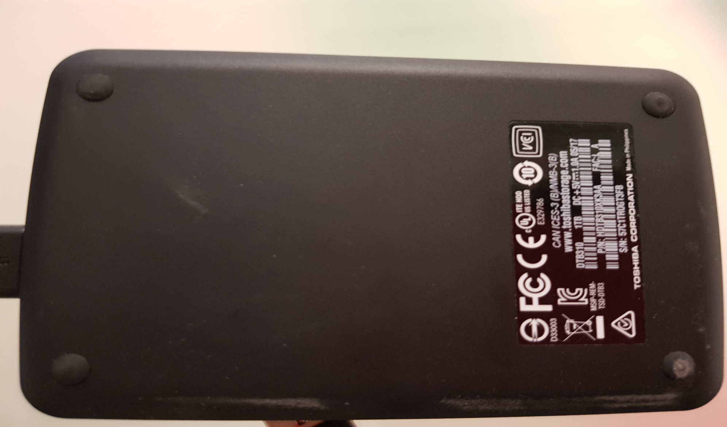

Slide 5
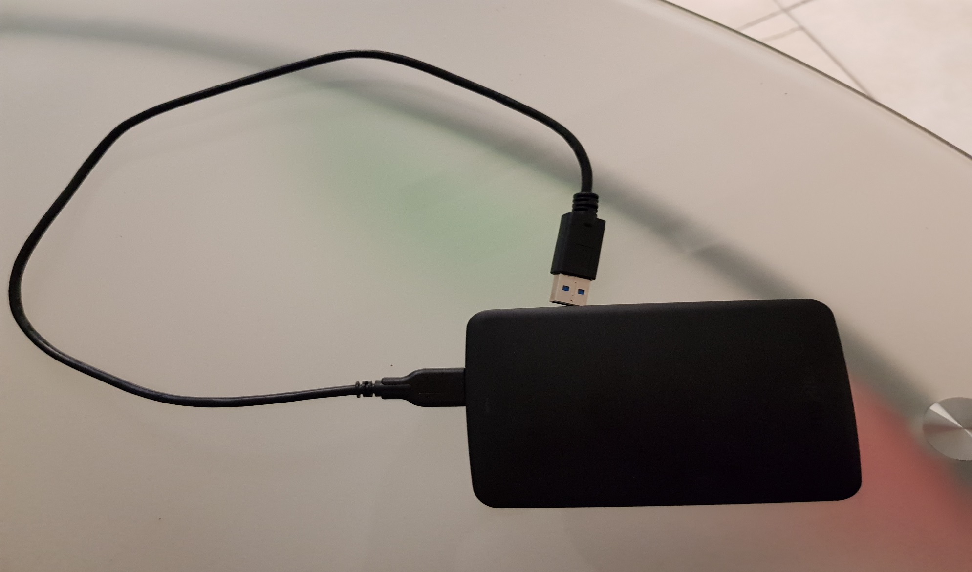

Slide 6
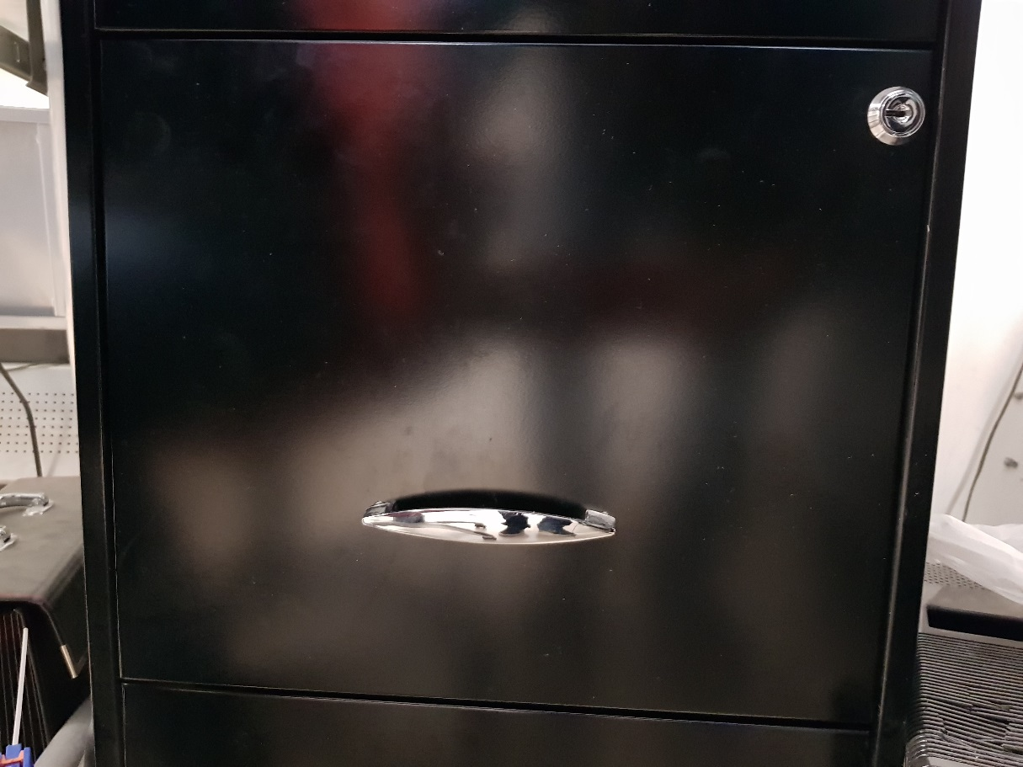
La ubicación donde se guarda este disco duro que contiene los respaldos es en el cajón del mueble del dueño que guarda con llave.

